Slide 1

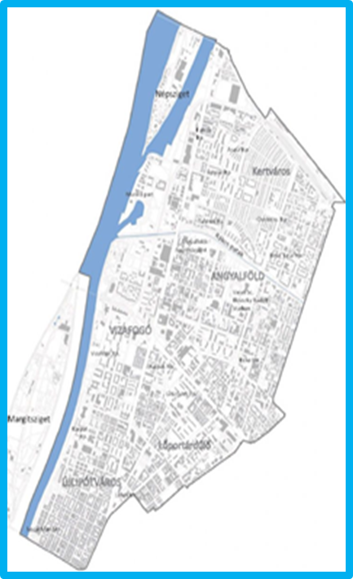
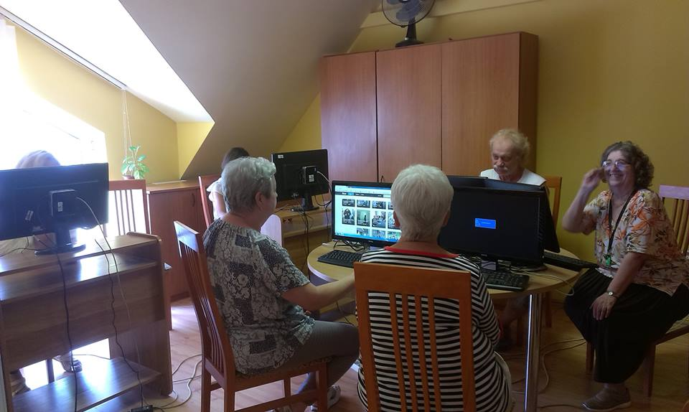
Okos Kerület Szépkorúakkal!
A XIII. KERÜLETBEN
Budapest, 2022. szeptember 30.

Slide 2




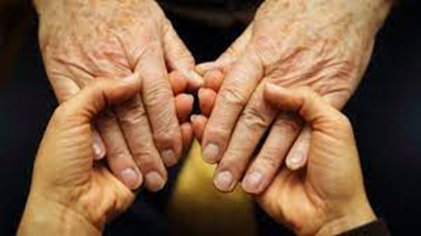

Partnerek
Idősügyi program

Slide 3
Közös innovációs ökoszisztéma megteremtése
Célcsoport: Szépkorúak
Projekt megszervezésének elfogadott szempont rendszere:
• erősítse nyitottságukat az új dolgok iránt,
• érzékenyítse gondolkodásukat a másság elfogadására,
• legyen könnyen elérhető,
• anyagilag ne terhelje meg a családi kasszát.

Slide 4
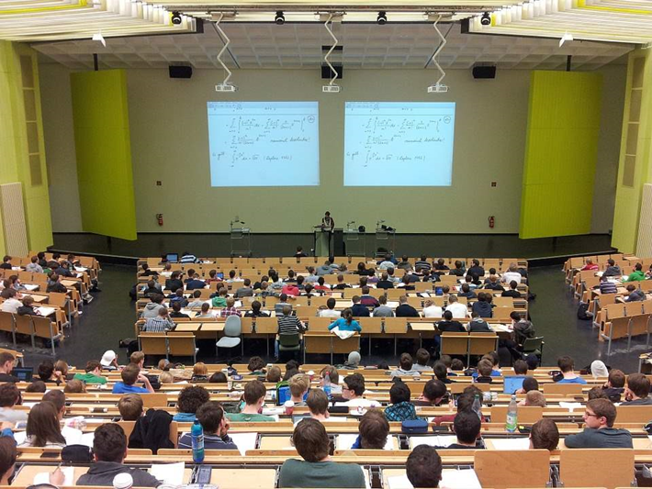
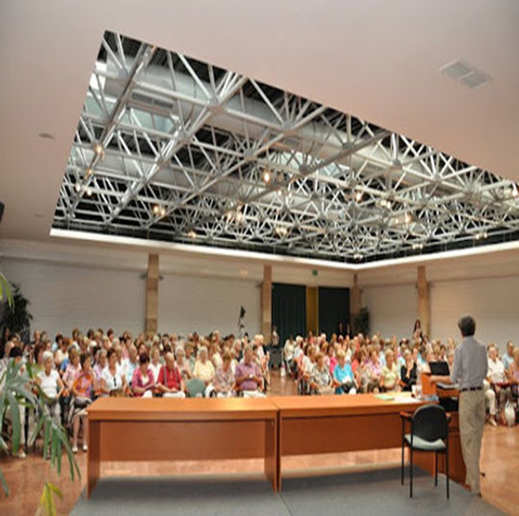
jelenléti képzések

Slide 5
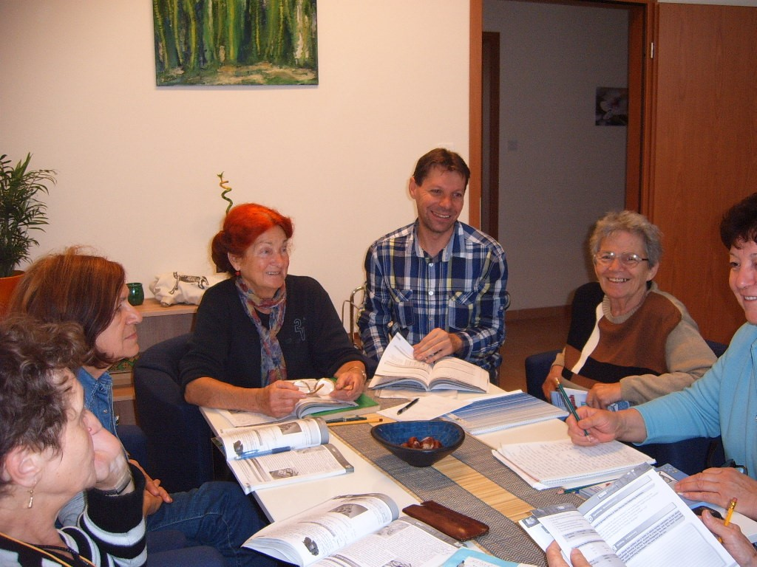
online képzés

Slide 6
jó gyakorlat eredményei Szépkorúak esetében
Résztvevő idősek: 672 fő
élményszerzés, más kultúrák megismerése,
digitális világ nyújtotta lehetőségek megismerése,
érzékenyítés,
tartalmas szabadidős elfoglaltság.

Slide 7
jó gyakorlat eredményei Önkormányzat szempontjából
.
A célcsoport
nyitottsága a XIII. kerület hétköznapi élete iránt,
aktivitása a közéletben,
Idősügyi koncepció alapelveinek érvényesülése.
„Valljuk, ha az idősek megtanulják a másik szempontjából látni a világot és meglátni benne az értéket, akkor az egymás iránti tisztelet erős kapcsolatokhoz, barátságokhoz vezet.

Slide 8
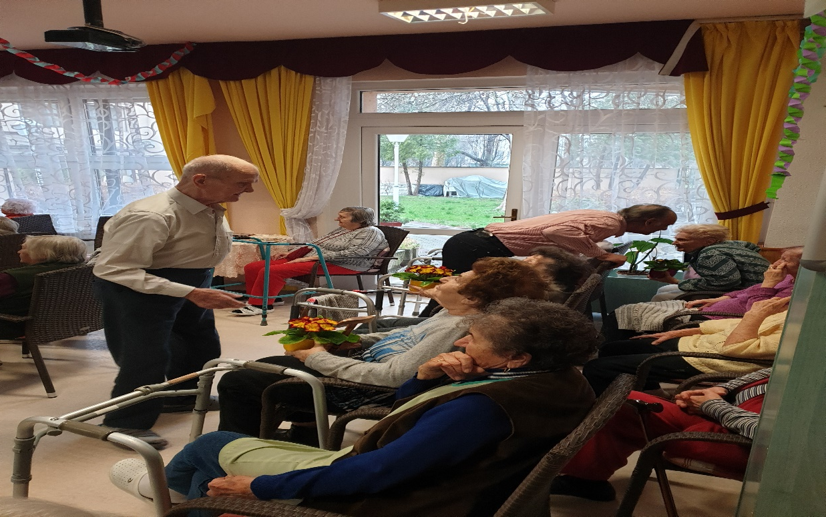
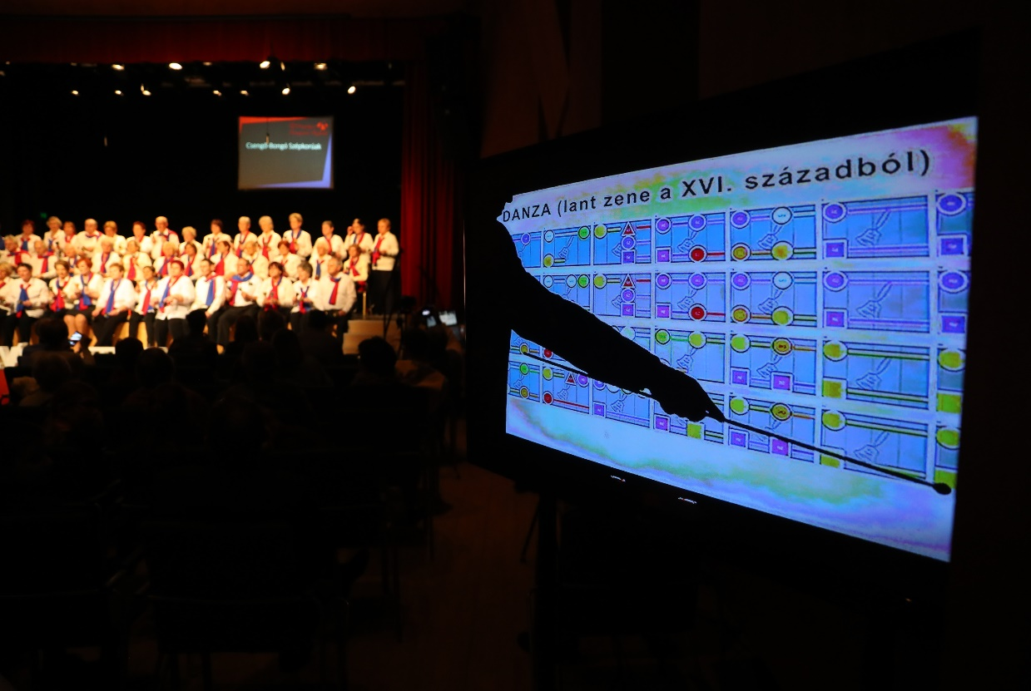
Okos Kerület Szépkorúakkal!
Folytatjuk

